Slide 1
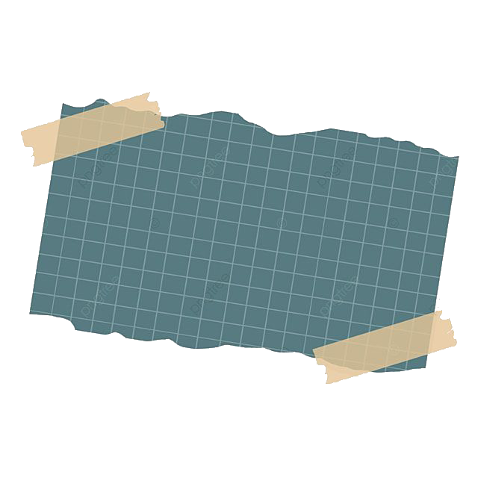
قدرات

Slide 2
عنوان الدرس
المحددات وقاعدة كرامر

Slide 3
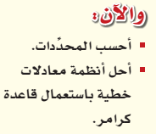
مفردات الدرس
عددي طرق حل نظام معادلتين خطيتين جبريا؟

Slide 4
مفردات الدرس

Slide 6
قال تعالى :( مَّثَلُ الَّذِينَ يُنفِقُونَ أَمْوَالَهُمْ فِي سَبِيلِ اللَّهِ كَمَثَلِ حَبَّةٍ أَنبَتَتْ سَبْعَ سَنَابِلَ فِي كُلِّ سُنبُلَةٍ مِّائَةُ حَبَّةٍ ۗ وَاللَّهُ يُضَاعِفُ لِمَن يَشَاءُ ۗ وَاللَّهُ وَاسِعٌ عَلِيمٌ) (261)

Slide 7
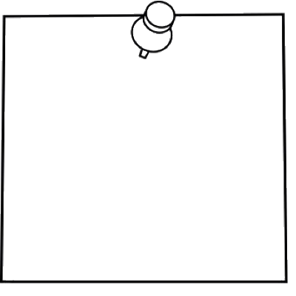
لماذا يصعب استعمال الصيغة السابقة في هذه الحالة ؟
ما الطريقة التي تعرفينها لحساب مساحة المثلث ؟

Slide 9
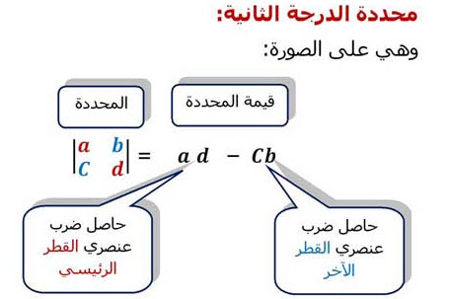

Slide 10
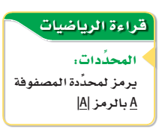
المحددات من
الدرجة الثانية

Slide 15
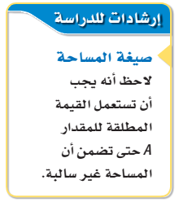

Slide 18
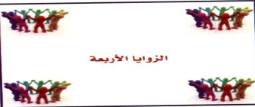
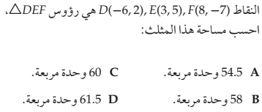

Slide 20
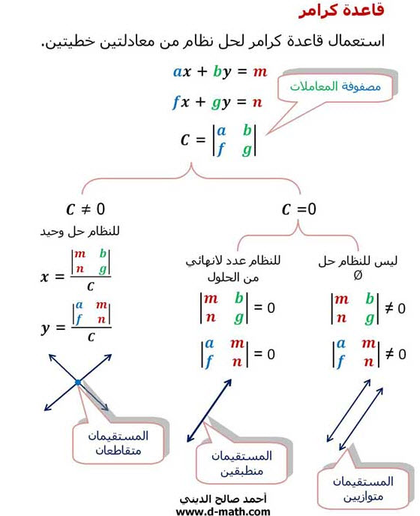

Slide 28
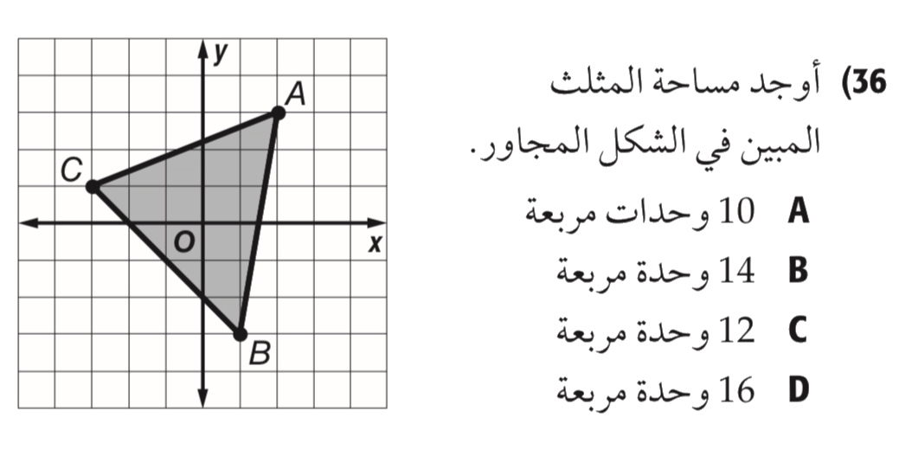
تحصيلي

